Slide 1
Что такое раскадровка
и как ее сделать для своего видео?

Slide 2
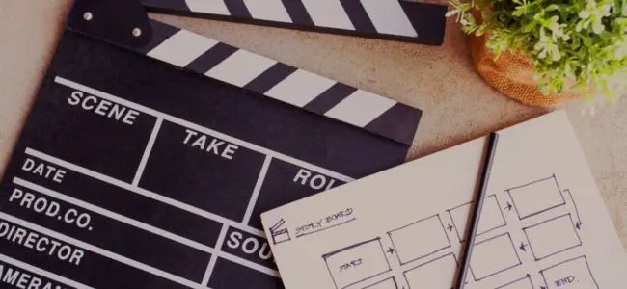
РАСКАДРОВКА
Это план действия
где схематично зарисованы
основные сцены мультфильма

Slide 3
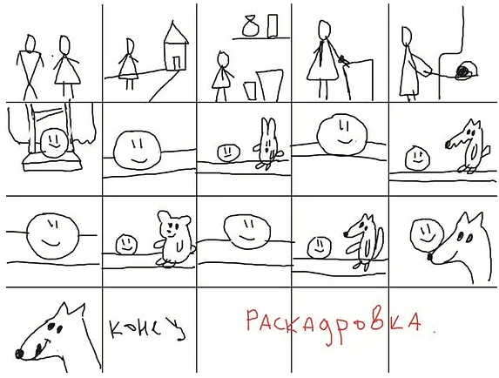
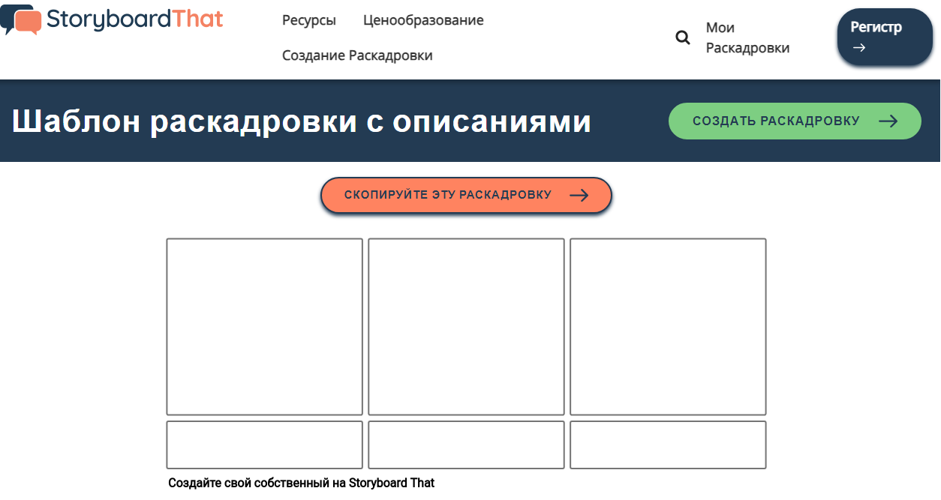
Создание раскадровки упрощает все этапы создания видео. Вы сможете более эффективно планировать, более четко представлять свою идею другим людям
и избегать проблем во время производства.

Slide 4
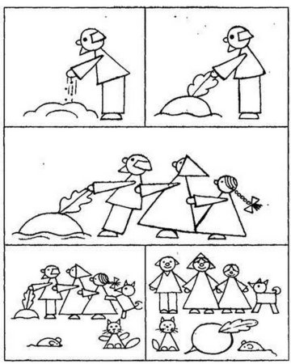
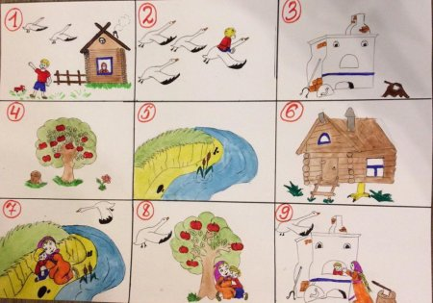

Slide 5
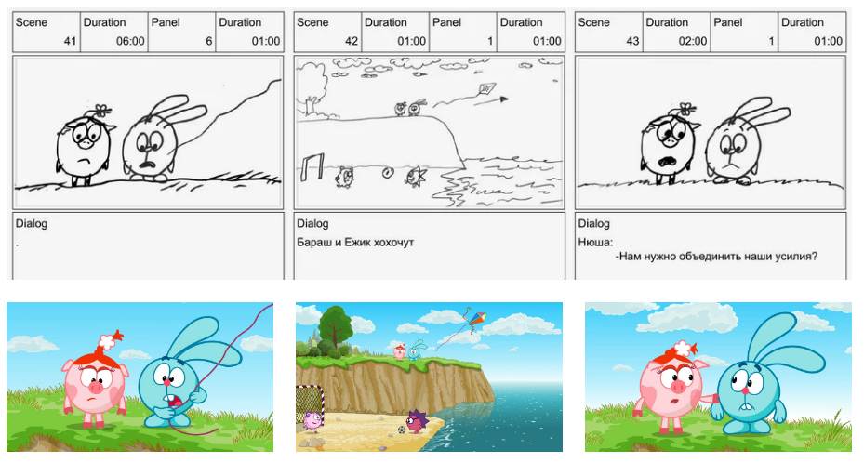
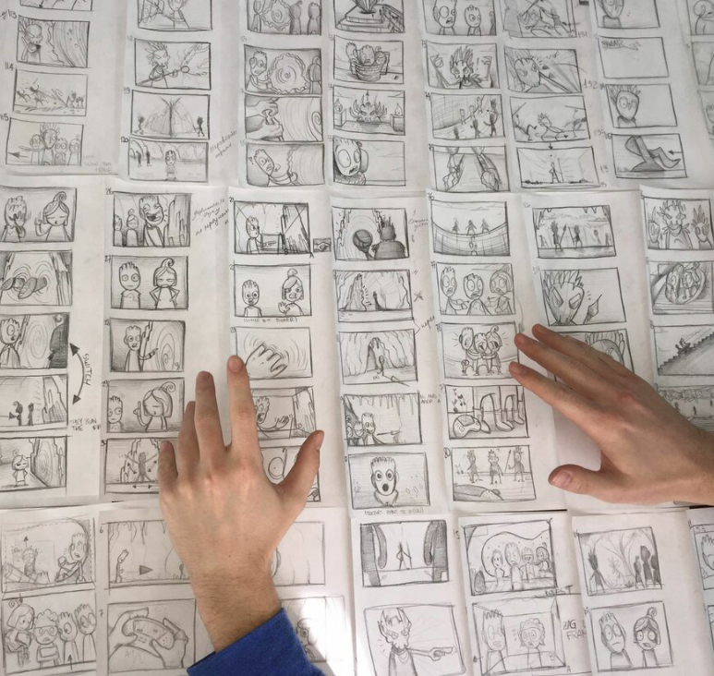
Типы раскадровок
- Традиционные раскадровки
- Эскизные раскадровки

Slide 6
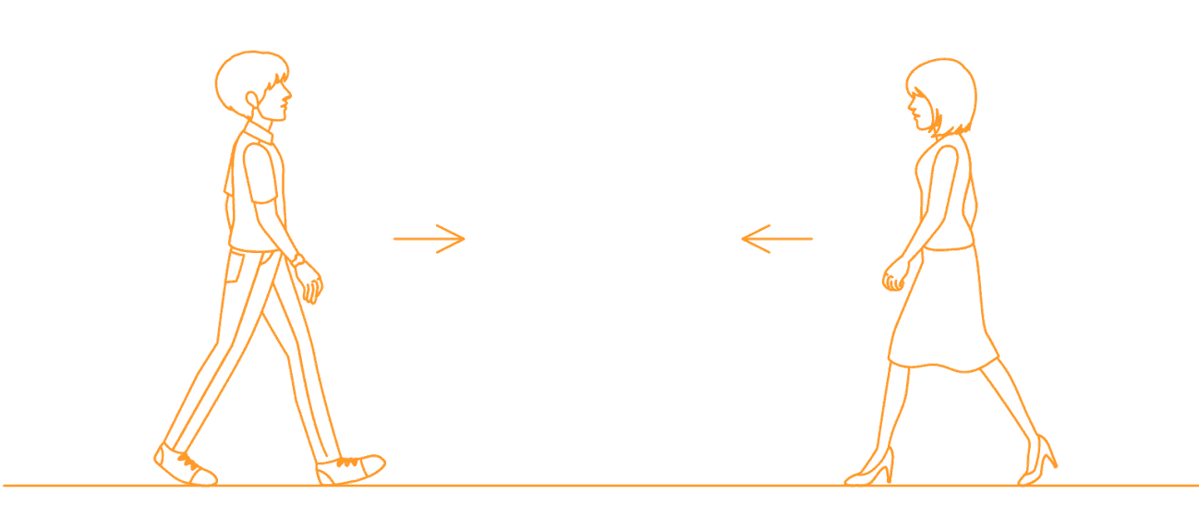

Slide 7
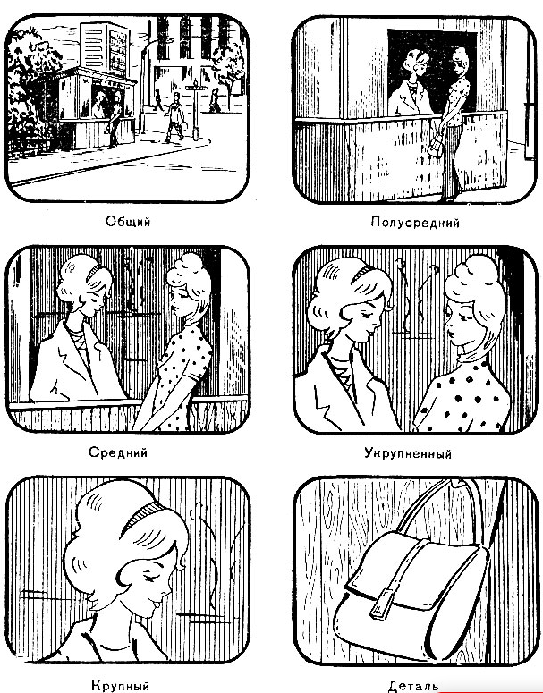
ПЛАНЫ КАДРОВ

Slide 8
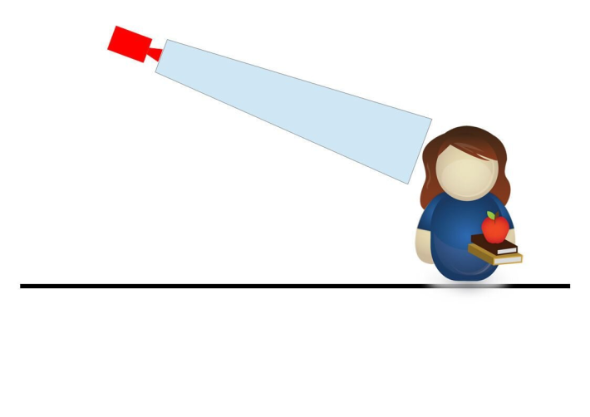
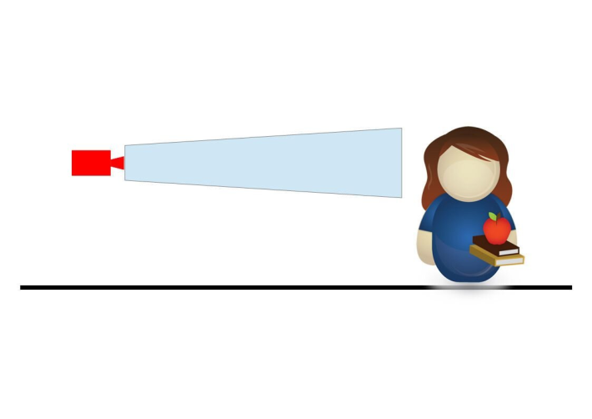
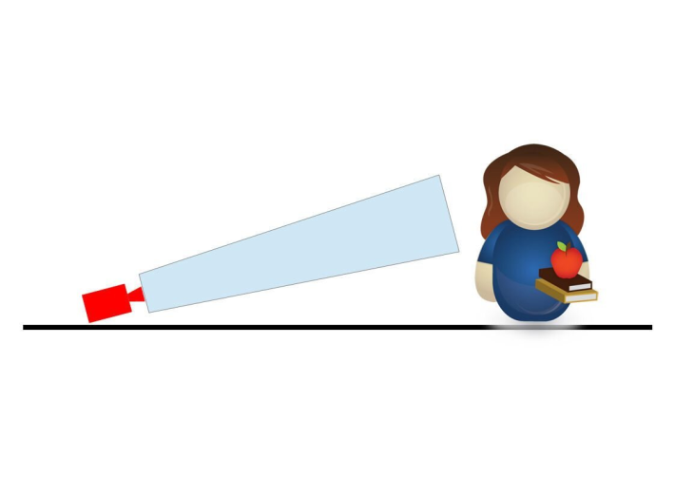
РАКУРС СЪЕМКИ

Slide 9
СОВЕТЫ
для этапа раскадровки
- Не зацикливайтесь на совершенстве
- Используйте стрелки, чтобы показать движение
- Пронумеруйте все эскизы
- Экспериментируйте, прежде чем завершить работу над раскадровкой.

Slide 10
Желаем
творческих успехов

